Slide 1
Assessment and Education of Diabetes
Dr. Azadeh Mottaghi
Assistant Professor of Nutrition
Research Institute of Endocrine Sciences

Slide 2
Basic principles of a healthy diet

Slide 3
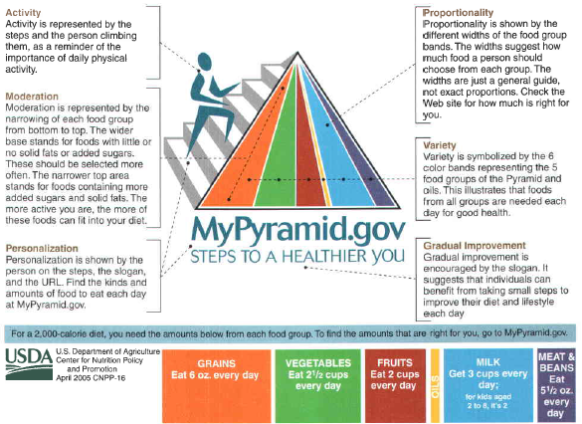
Healthy dietary pattern

Slide 4
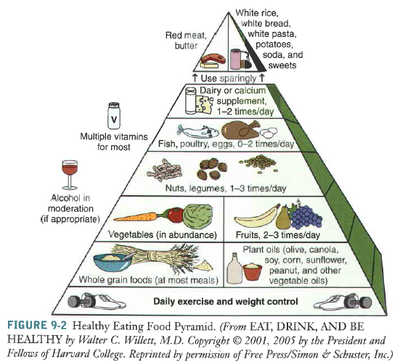
Healthy Eating Food Pyramid

Slide 5
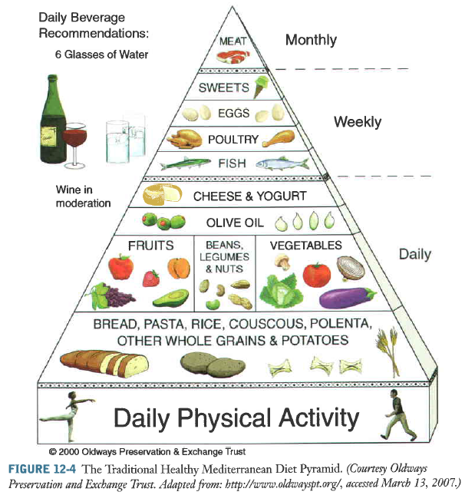
Mediterranean Diet Pyramid

Slide 6
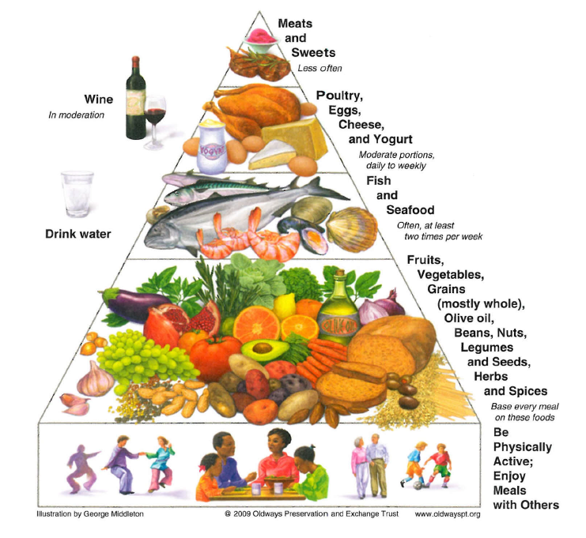
Mediterranean Diet Pyramid

Slide 7

Dietary patterns and diabetes
Mediterranean diet :
  Include:
  MUFA (olive), fruits, vegetables, whole grain cereals, dietary fiber, fish and moderate consumption of alcohol
  protect development of diabetes,
insulin sensitivity
anti-inflammatory actions
Kastorini CM. Curr Diabetes Rev. 2009 Aug

Slide 8

Dietary patterns and diabetes (cont‘)
low-fat vegan diet:
more than did conventional diabetes diet recommendations
(although Both diets were associated with sustained reductions in weight and plasma lipid concentrations)
improve glycemia & plasma lipids
conventional diabetes diet following 2003 American Diabetes Association guidelines
Neal D Barnard .Am J Clin Nutr . 2009 ;5 ; 1588S-1596S .

Slide 9
Dietary patterns and diabetes (cont‘)
AHEI
Alternate Healthy Eating Index (AHEI)
Risk of type 2 diabetes
AHEI is useful clinical tool for:
Assess diet quality
Recommend for the prevention of diabetes
AHEI include : fruit, vegetable, the ratio of white to red meat, trance fat, the ratio of polyunsaturated to saturated fat, cereal fiber, nuts and soy, moderate alcohol consumption and long term multivitamin use
Teresa T Fung. Diabetes care.2007;30;7.

Slide 10
Well-balanced diet
Carbohydrate
  Sugar, Starch and Fiber
The long-held belief that sucrose must be restricted based on the assumption that sugars are more rapidly digested and absorbed than starches is not justified.
Total amount of carbohydrate regardless of source

Slide 11
Well-balanced diet (cont’)
Starches are rapidly metabolized 100% glucose during digestion
Sucrose is metabolized approximately 50% glucose and approximately 50% fructose
Fructose has a very low glycemic response.

Slide 12
Well-balanced diet (cont’)
key strategy in achieving glycemic control (ADA, 2008; ADbA, 2011b):
  Monitoring total grams of carbohydrates

Slide 13
Well-balanced diet (cont’)
Other strategy for improve glycemic control (especially in persons on either MNT alone, glucose lowering medications, or fixed insulin regimens):
  Day-to-day consistency in the amount of carbohydrate eaten at meals and snacks

Slide 14
Well-balanced diet (cont’)
In persons with T1DM or T2DM who adjust their mealtime insulin doses or who are on insulin pump therapy:
insulin doses should be adjusted to match carbohydrate intake, known as the insulin-to-carbohydrate ratios (ADA, 2008).

Slide 15
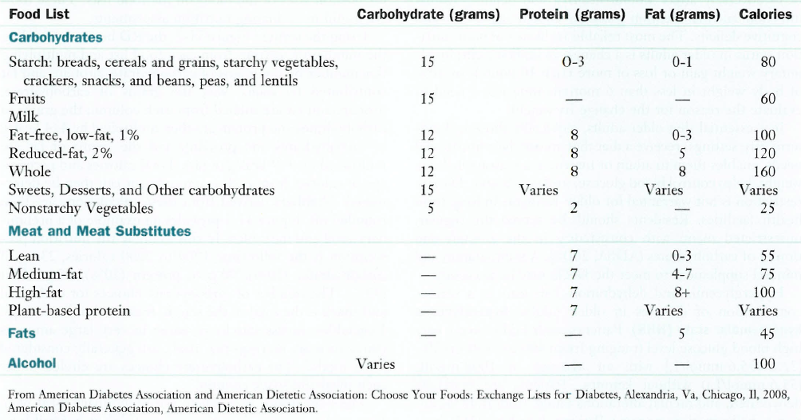
Well-balanced diet (cont’)
Exchange List

Slide 16
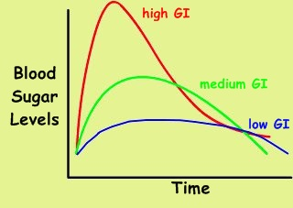
Glycemic Index
The glycemic index (GI) of food was developed to compare the physiologic effects of carbohydrates on glucose.
The GI measures the relative area under the postprandial glucose curve of 50 g of digestible carbohydrates compared with 50 g of a standard food, either glucose or white bread.

Slide 17
Glycemic Index
When bread is the reference food, the GI index for the food is multiplied by 0.7 to obtain the value that is comparable to glucose being used as the reference food (glycemic index of glucose = 100, white bread = 70).

Slide 18
Glycemic Load
The estimated glycemic load (GL) of foods, meals, and dietary patterns is calculated by multiplying the GI by the amount of carbohydrates in each food and then totaling the values for all foods in a meal or dietary pattern.

Slide 19
Why GL?
A major problem with the GI is the variability of response to a specific carbohydrate food.
For example, Australian potatoes are reported to have a high GI, whereas potatoes in the United States and Canada have moderate GI (Fernandes et al., 2005).

Slide 20
Why GL? (cont’)
More recently, two trials, each one year in duration, reported no significant differences in A₁C levels from low GI versus high GI diets (Wolever et al., 2008) and (Ma et al., 2008).
Furthermore, most people likely already consume a moderate GI diet.

Slide 21
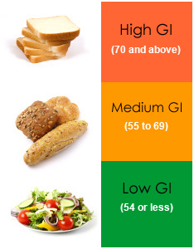
Glycemic Index of Foods
Low GI Foods (55 or less)
  Sweet potato, corn, yam, peas, legumes and lentils
  Oatmeal (rolled or steel-cut), oat bran, muesli
  Most fruits, non-starchy vegetables and carrots
  Pasta, barley
  pumpernickel bread
  Ref. American dietetic Association (ADA)

Slide 22
Glycemic Index of Foods (cont’)
Medium GI (56-69)
Whole wheat, rye and pita bread
basmati rice
  Ref. American dietetic Association (ADA)

Slide 23
Glycemic Index of Foods (cont’)
High GI (70 or more)
White bread or bagel
Corn flakes, puffed rice, bran flakes, instant oatmeal
Short grain white rice, rice pasta, macaroni and cheese from mix
Russet potato, pumpkin
Pretzels, rice cakes, popcorn, saltine crackers
melons and pineapple
  Ref. American dietetic Association (ADA)

Slide 24
What affects the GI of a food?
Fat and fiber tend to lower the GI of a food.
Ripeness and storage time: the more ripe a fruit or vegetable is, the higher the GI
Processing: juice has a higher GI than whole fruit; mashed potato has a higher GI than a whole baked potato.
Cooking method: how long a food is cooked (al dente pasta has a lower GI than soft-cooked pasta)
  Ref. American dietetic Association (ADA)

Slide 25
Carbohydrate Counting
Carbohydrate counting, or "carb counting," is a meal planning technique for managing your blood glucose levels.
Knowing how much carbohydrate should be eaten, can help to keep blood glucose levels in target range.
Finding the right amount of carbohydrate depends on many things including activity level of patient and what, if any, medicines taken.

Slide 26
Carbohydrate Counting (cont’)
How Much Carb?
A place to start is at about 45-60 grams of carbohydrate at a meal.
It may need more or less carbohydrate at meals depending on how manage diabetes.
The two most important lines with carbohydrate counting are the serving size and the total carbohydrate amount.

Slide 27
Carbohydrate Counting (cont’)
For example there is about 15 grams of carbohydrate in:
  1 small piece of fresh fruit (4 oz)
  1/2 cup of canned or frozen fruit
  1 slice of bread (1 oz) or 1 (6 inch) tortilla
  1/3 cup of pasta or rice
  4-6 crackers
  1/2 cup of black beans or starchy vegetable
  1/4 of a large baked potato (3 oz)
  2/3 cup of plain fat-free yogurt or sweetened with sugar substitutes

Slide 28
Carbohydrate Counting (cont’)
  2 small cookies
  2 inch square brownie or cake without frosting
  1/2 cup ice cream or sherbet
  1 Tbsp syrup, jam, jelly, sugar or honey
  2 Tbsp light syrup
  6 chicken nuggets
  1 cup of soup
  1/4 serving of a medium french fry

Slide 29

Using Food Labels
Carbohydrate counting is easier when food labels are available.
Patient can look at how much carbohydrate is in the foods and she/he decide how much of the food can eat.

Slide 30
Using Food Labels (cont’)
Look at the serving size.
All the information on the label is about this serving of food. If patient will be eating a larger serving, then she/he will need to double or triple the information on the label.
Look at the grams of total carbohydrate.
  Total carbohydrate on the label includes sugar, starch, and fiber.

Slide 31
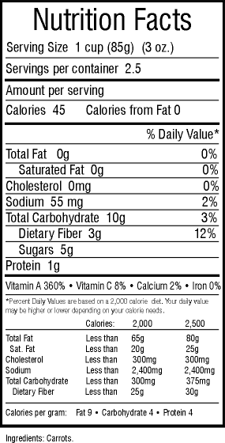
Food Label

Slide 32
Is the GI a better tool than carbohydrate counting?
There is no one diet or meal plan that works for everyone with diabetes.
The important thing is to follow a meal plan that is tailored to personal preferences and lifestyle and helps achieve goals for blood glucose, cholesterol and triglycerides levels, blood pressure, and weight management.
  Ref. American dietetic Association (ADA)

Slide 33
Is the GI a better tool than carbohydrate counting? (cont’)
Based on the research, for most people with diabetes, the first tool for managing blood glucose is some type of carbohydrate counting.
Balancing total carbohydrate intake with physical activity and diabetes pills or insulin is key to managing blood glucose levels.
  Ref. American dietetic Association (ADA)

Slide 34
Is the GI a better tool than carbohydrate counting? (cont’)
Because the type of carbohydrate does have an effect on blood glucose, using the GI may be helpful in "fine-tuning" blood glucose management.
In other words, combined with carbohydrate counting, it may provide an additional benefit for achieving blood glucose goals for individuals who can and want to put extra effort into monitoring their food choices.
  Ref. American dietetic Association (ADA)

Slide 35
Sweetners
Even though sucrose restriction cannot be justified on the basis of its glycemic effect, it is still good advice to suggest that persons with diabetes be careful in their consumption of foods containing large amounts of sucrose.

Slide 36
Sweetners (cont’)
There appears to be no significant advantage of alternative nutritive sweeteners such as fructose versus sucrose.
Fructose provides 4 kcal/g, as do other carbohydrates, and even though it does have a lower glycemic response than sucrose and other starches, large amounts (15% to 20% of daily energy intake) of fructose have an adverse effect on plasma lipids.

Slide 37
Sweetners (cont’)
Reduced-calorie sweeteners approved by the Food and Drug Administration (FDA) include sugar alcohols (erythritol, sorbitol, mannitol, xylitol, isomalt, lactitol, and tagatose.
They produce a lower glycemic response and contain, on average, 2 calories/g, as for fiber.
Persons using insulin to carbohydrate ratios can subtract one half of sugar alcohol grams from total carbohydrate when the grams are more than 5 (Wheeler et al., 2008).

Slide 38
Sweetners (cont’)
Saccharin, aspartame, neotame, acesulfame potassium, and sucralose are nonnutritive sweeteners currently approved by the FDA.
For all food additives, including nonnutritive sweeteners, the FDA determines an acceptable daily intake (ADI), defined as the amount of a food additive that can be safely consumed on a daily basis during a person's lifetime without risk.

Slide 39
Sweetners (cont’)
The ADI generally includes a 100-fold safety factor and greatly exceeds average consumption levels.
For example, aspartame actual daily intake in persons with diabetes is 2 to 4 mg/kg of body weight daily, well below the ADI of 50 mg/kg daily.
In December 2008 the FDA stated that the stevia-derived sweetener, Rebaudioside A, is generally recognized as safe and it is currently being marketed.

Slide 40
Sweetners (cont’)
All FDA-approved nonnutritive sweeteners, when consumed within the established daily intake levels, can be used by persons with diabetes, including pregnant women (ADA, 2008).

Slide 41
Assessment of diabetic patients

Slide 42
Case study

Slide 43
Subjective
آقای 58 ساله
ابتلا به دیابت نوع 2 از یک سال پیش
دریافت گلی بنگلامید و متفورمین
بیمار کارمند یکی از ادارات است و فعالیت بدنی وی سبک است
سیگار می کشد
بیماری کلیوی ندارد

Slide 44
Subjective
یادآمد معمول 24 ساعته غذایی:
صبحانه: چای یک لیوان+ 3 عدد خرما+ 1 قاشق غذا خوری عسل+ 3 کف دست نان بربری+ 1 قوطی کبریت پنیر خامه ای+ 3 عدد گردو
میان وعده: یک استکان چای + 2 عدد خرما
ناهار: نصف لیوان ماست پرچرب + 20 قاشق غذاخوری برنج + یک ران مرغ سرخ شده
عصرانه: 1 عدد موز + یک استکان چای + 2 عدد خرما
شام: 3 کف دست نان + یک سیخ کباب کوبیده+ 1 واحد سبزی خوردن + نصف لیوان ماست پر چرب
قبل از خواب: یک استکان چای + 2 عدد خرما + یک عدد پرتقال متوسط + یک عدد سیب متوسط

Slide 45
Objective
اندازه گیری های آنتروپومتری:
وزن 89 کیلو گرم
قد 171 سانتی متر
دور کمر 98 سانتی متر

Slide 46
Objective
نتایج آزمایشات:
FBS: 190 mg/dl
HgA₁C: 7.2
TG: 150 mg/dl
LDL-C: 120 mg/dl
HDL-C: 40 mg/dl

Slide 47
Assessment
تعداد واحدهای دریافتی از هر گروه غذایی |  |  |  |  | غذا
گوشت، ... | شیر ، ... | میوه ها | سبزی ها | نان، ...
1/5 |  |  |  | 3 | صبحانه 3 کف دست نان بربری + 3 عدد گردو
1 | 0/5 |  |  | 4 | ناهار: نصف لیوان ماست پرچرب + 20 قاشق غذاخوری برنج + یک ران سرخ شده مرغ
 |  | 1 |  |  | میان وعده عصر: 1 عدد موز
1 | 0/5 |  | 1 | 3 | شام: 3 کف دست نان + یک سیخ کباب کوبیده+ 1 واحد سبزی خوردن + یک لیوان دوغ
 |  | 2 |  |  | میان وعده قبل از خواب: یک عدد پرتقال و یک عدد سیب
3/5 | 1 | 3 | 1 | 10 | جمع واحدهای مصرفی
2 | 2 | 3 | 4 | 9 | جمع واحدهای توصیه شده
10 | 5 | 10 | 2/5 | 10 | امتیاز

Slide 48
امتياز تنوع = 10 (با توجه به جدول زير)
امتياز دهي تنوع غذايــــي
اين نمرات تعلق مي گيرند | اگر تمام واحدهاي انواع مختلف غذايي مصرف شود
10 9 8 7 6 5 4 3 2 1 0 | 9/5 يا بيشتر 9 8/5 8 7/5 7 6/5 6 5/5 5 4/5 يا كمتر

Slide 49
Assessment
نمره امتیاز از 5 گروه غذایی: 37/5 از 50
نمره امتیاز تنوع غذایی:10
امتیاز کل 47/5= 37/5+10
خصوصیات رژیم غذایی امتیاز
تنوع وانتخاب عالی است 60
کفایت وتنوع رژیم تا حدی مناسب 60 -50
رژیم غذایی بایستی بررسی و اصلاح گردد 50 >

Slide 50
Assessment
BMI= 89/ ( 1.71)² = 30.5 Kg/m²
Ideal body weight = normal BMI x (height)²
Ideal body weight = 22.5 x 1.7 x 1.7 = 66 kg
AIBW = (ABW – IBW) × 25% +IBW
AIBW = 66 + [(89 – 66 ) x 0.25] = 72 kg

Slide 51
Assessment
محاسبه انرژی مورد نیاز بیمار:
BEE = 1 x 24 x 72 = 1728
E for PA = 30% x 1728 = 518
TEF = 10% (1728 + 518) = 224
TEE = 1728 + 518 + 224 = 2470
میزان 2400 کیلوکالری را برای تنظیم برنامه غذایی بیمار استفاده می نماییم

Slide 52
Assessment
محاسبه توزیع درشت مغذی ها:
CHO= %55 x 2400 = 1320÷ 4 = 330 g
Pro= %15 x 2400 = 360÷ 4= 90 g
Fat= %30 x 2400 = 720 ÷ 9= 80 g
Simple sugar: %7 x 2400 = 168 ÷ 4 = 42 g
42 ÷ 5 = 8.5 serving

Slide 53
Assessment
محاسبه توزیع کربوهیدرات های رژیم غذایی:
میان وعده | شام | میان وعده | ناهار | میان وعده | صبحانه
15% | 22/5% | 12/5% | 22/5% | 12/5% | 15%
g49/5 | g74/25 | g41/25 | g74/25 | g41/25 | g49/5

Slide 54
جدول تلفیق واحدهای هرم راهنمای غذایی با سیاهه جانشینی و توزیع عادلانه واحدهای توصیه شده
گروه غذایی | تعداد واحد | CHO | Pro | Fat | Kcal | صبحانه | s1 | ناهار | s2 | شام | s3
شیر | 2.5 | 30 | 20 | 12.5 | 300 | - | 0.5 | 0.5 | 1 | 0.5 | -
سبزی | 6 | 30 | 12 | - | 150 | 1 | - | 2 | - | 3 | -
میوه | 4 | 60 | - | - | 240 | - | 2 | - | - | - | 2
قند ساده | 9 | 45 | - | - | 180 | 3 | 1 | - | 2 | - | 2
غلات | 11 | 165 | 33 | - | 880 | 2 | - | 4 | 1 | 3.5 | 0.5
گوشت | 3.5 | - | 24.5 | 17.5 | 262.5 | 0.5 | - | 2 | - | 1 | -
چربی | 10 | - | - | 50 | 450 | 1 | - | 5 | 1 | 3 | -
مجموع | - | 330 | 89.5 | 80 | 2462.5 | - | - | - | - | - | -

Slide 55
Planning
جهت تنظیم رژیم غذایی ابتدا اصول پنج گانه زیر را رعایت کنیم:
1- تامین کفایت مواد غذایی
2- رعایت تعادل در مصرف انواع غذاها
3- دریافت انرژی مطابق با فعالیت های روزانه و شیوه زندگی
4- رعایت میانه روی در مصرف انواع غذاها
5- رعایت تنوع در بین گروه ها و درون گروه های راهنمای غذایی

Slide 56
Planning
برنامه غذایی بیمار:
صبحانه (ساعت 8-7 صبح):
  گروه نان و غلات 2 واحد (2 کف دست نان سنگک)
  گروه گوشت نصف واحد (نصف قوطی کبریت)
  گروه روغن 1 واحد (2 عدد مغز گردو)
  گروه سبزی 1 واحد (یک عدد گوجه فرنگی و خیار)
  گروه قندهای ساده 3 واحد (2 قاشق مربا خوری عسل و یک عدد خرما)
  یک استکان چای

Slide 57
Planning
برنامه غذایی بیمار:
میان وعده (ساعت 10/5 – 9/5 صبح):
  گروه میوه 2 واحد (یک عدد پرتقال متوسط و یک عدد سیب)
  گروه شیر و لبنیات 0/5 واحد (نصف لیوان شیر کم چرب 1/5 درصد)
  گروه قندهای ساده یک واحد (یک عدد خرما یا دو حبه قند)
  یک استکان چای

Slide 58
Planning
برنامه غذایی بیمار:
ناهار (ساعت 12:30-1):
  گروه نان و غلات 4 واحد (4 کف دست نان یا 20 قاشق غذاخوری سرصاف برنج)
  گروه گوشت 2 واحد (یک ساق ران مرغ یا یک چهرام سینه کامل مرغ یا 2 قطعه گوشت 30 گرمی)
  گروه سبزی 2 واحد (یک پیش دستی سالاد و نصف لیوان سبزی های پخته)
  گروه لبنیات 0/5 واحد (نصف لیوان ماست کم چرب 1/5 درصد یا یک لیوان دوغ)
  گروه چربی 5 واحد (3 قاشق مرباخوری روغن برای پخت غذا، یک قاشق مرباخوری روغن برای پخت سبزی ها، 8 عدد زیتون)

Slide 59
Planning
برنامه غذایی بیمار:
میان وعده (5 – 4 بعد از ظهر):
  گروه نان و غلات 1 واحد (3 عدد بیسکوئیت ساقه طلایی یا سه چهارم لیوان کورن فلکس)
  گروه شیر و لبنیات 1 واحد (یک لیوان شیر کم چرب 1/5 درصد)
  گروه قند ساده 2 واحد (2 عدد خرما)
  گروه چربی 1 واحد (10 عدد مغز های مخلوط)
  یک استکان چای

Slide 60
Planning
برنامه غذایی بیمار:
شام( ساعت 8 – 7 شب) :
  گروه نان و غلات 3/5 واحد (یک عدد سیب زمینی کوچک و 1/5 کف دست)
  گروه گوشت 1 واحد (یک عدد تخم مرغ یا یک فیله مرغ)
  گروه لبنیات (نصف لیوان ماست کم چرب 1/5 درصد)
  گروه سبزیجات 3 واحد (1/5 لیوان سبزی های پخته مانند اسفناج)
  گروه چربی 3 واحد

Slide 61
Planning
برنامه غذایی بیمار:
قبل از خواب (ساعت 11 – 10 شب):
  گروه میوه 2 واحد
  گروه نان و غلات 0/5واحد (نصف کف دست نان)
  گروه قندهای ساده 2 واحد (2 حبه قند و یک عدد خرما)
  یک استکان چای

Slide 62
توصیه های تغذیه ای
1- رعایت وعده ها و میان وعده ها الزامی است
2- از لبنیات کم چرب ( 1/5 % ) استفاده شود
3- مصرف میوه و سبزی در کنار وعده های غذایی الزامی است
4- از کدو سبز، سیر، شوید، قارچ ، اسفناج، کرفس، لوبیا سبز، بادمجان، گوجه فرنگی، فلفل دلمه ای به عنوان سبزی های پخته در برنامع غذایی استفاده شود
5- از نان های سبوسدار مانند سنگگ استفاده شود
6- سالاد اول غذا میل شود
7 – ورزش ها هوازی و پیاده روی روزانه به مدت 45 دقیقه الزامی است .
8- از روغن مایع گیاهی استفاده شود ( بهترین روغن، کانولا است )
9- برنج بهتر است به صورت سبزی پلو، عدس و یا لوبیا پلو تهیه شود
تذکر: لیست جانشین های غذایی حتما برای بیمار توضیح داده شود

Slide 63
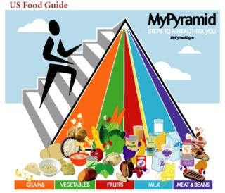
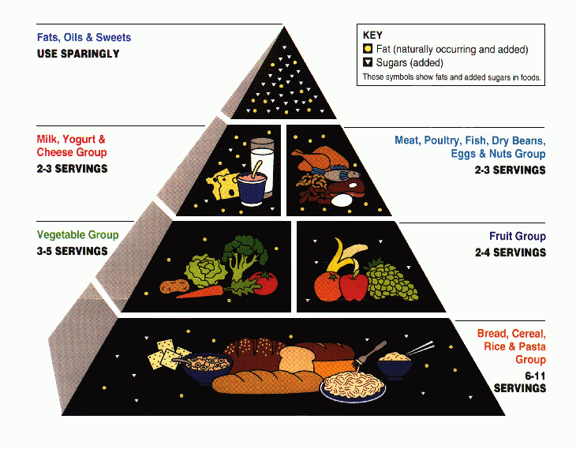
Any question?

